Slide 1
Bolu Abant İzzet Baysal Üniversitesi
2019-2023 Stratejik Planı
5 Yıllık Değerlendirme Sunumu
Mustafa GÜÇ
Strateji Geliştirme Daire Başkanı

Slide 2
Sunum planı
2019 – 2023 Stratejik Planı hakkında bilgilendirme.
Amaç ve Hedeflerimiz.
Amaç, Hedef ve Performans Göstergeleri bazında 5 yıllık gerçekleşme sonuçlarına ilişkin değerlendirmeler.
2024-2028 Stratejik Planı.

Slide 3
5018 Sayılı Kamu Mali Yönetimi ve Kontrol Kanunu’na göre Stratejik Plan;
Kamu idarelerinin orta ve uzun vadeli amaçlarını,
Temel ilke ve politikalarını,
Hedef ve önceliklerini,
Performans göstergelerini,
Bunlara ulaşmak için izlenecek yöntemleri,
Kaynak dağılımlarını içeren plan şeklinde tanımlanmaktadır.
5 yıllık dönemler itibariyle hazırlanır.

Slide 4
Bu kapsamda hazırlanan Üniversitemizin 2019-2023 Stratejik Planında, 5 Stratejik amaç belirlenmiş ve her bir amacı gerçekleştirmek için 23 alt hedef belirlenmiştir.

Slide 5
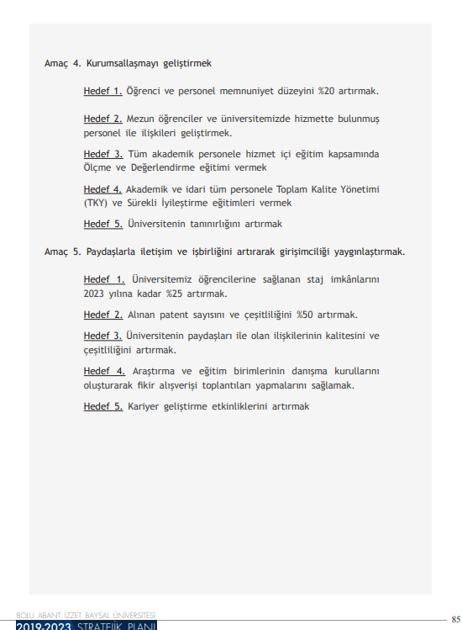
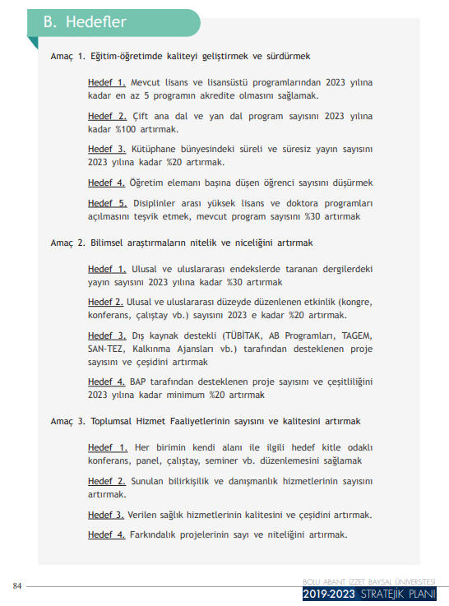

Slide 6
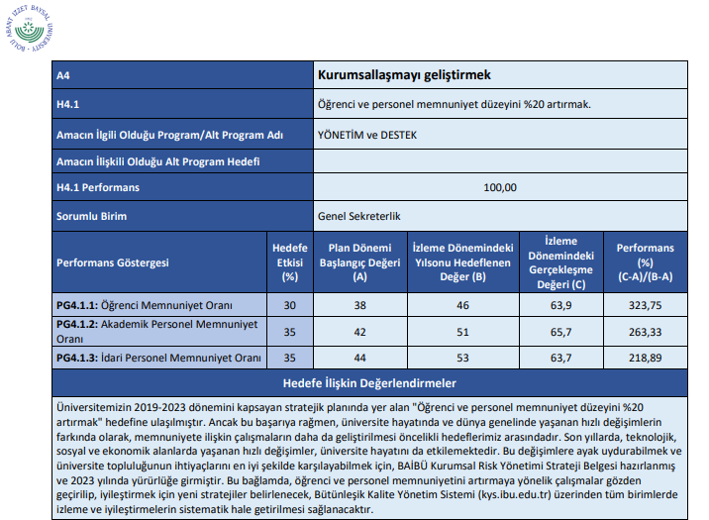
2019-2023 Stratejik Planı Plan Dönemi Özet Değerlendirme
Üniversitemizin 2019-2023 Stratejik Planında belirlenen 5 stratejik amaçtaki 23 hedefin altında yer alan 54 adet performans göstergesinin amaç ve hedeflere ulaşmayı ne ölçüde sağladığı;
İlgililik, etkililik, etkinlik ve sürdürülebilirlik yönlerinden değerlendirilerek hedefe ilişkin sapmaların nedenleri ve alınacak önlemler yıllık değerlendirme raporlarında anlatılmıştır.

Slide 7
2019-2023 Stratejik Planı Plan Dönemi Özet Değerlendirme
5 yıllık dönem sonunda Stratejik Plandaki amaç ve hedeflere ne oranda ulaşıldığı ve ne ölçüde başarılı olunduğu aşağıdaki tablolarda sunularak gösterge sonuçlarına ilişkin özet bir değerlendirme yapılmıştır.

Slide 8
Amaç-1 : Eğitim-öğretimde kaliteyi geliştirmek ve sürdürmek
BOLU ABANT İZZET BAYSAL ÜNİVERSİTESİ STRATEJİK PLAN 2019-2023 PERFORMANS GERÇEKLEŞMELERİ
HEDEF | 2019 | 2020 | 2021 | 2022 | 2023 | Hedef Bazında 5 Yıllık | AMAÇ BAZINDA 5 YILLIK ORTALAMA
H1.1 Mevcut lisans ve lisansüstü programlarından 2023 yılına kadar en az 5 programın akredite olmasını sağlamak. | 0 | 0 | 0 | 0 | 0 | 0 | 67,11
H1.2 Çift anadal ve yan dal program sayısını 2023 yılına kadar %100 artırmak. | 100 | 100 | 100 | 100 | 100 | 100
H 1.3 Kütüphane bünyesindeki süreli ve süresiz yayın sayısını 2023 yılına kadar %20 artırmak. | 100 | 100 | 70 | 70 | 70 | 82
H1.4 Öğretim elemanı başına düşen öğrenci sayısını düşürmek | 66 | 62,5 | 67,4 | 38,94 | 33,01 | 53,57
H1.5 Disiplinler arası yüksek lisans ve doktora programları açılmasını teşvik etmek, mevcut program sayısını %30 artırmak | 100 | 100 | 100 | 100 | 100 | 100
5 hedeften ikisinde %100 gerçekleşme sağlanarak hedeflenen gösterge değerlerine ulaşılmış,
İki hedefte % 82 ve % 53,57 oranlarıyla kısmen ulaşılmış, bir hedefte ise ulaşılamamıştır.
Bu amaçtaki tek ulaşılamayan hedef olan “Mevcut lisans ve lisansüstü programlarından 2023 yılına kadar en az 5 programın akredite olmasını sağlamak” hedefine,
2024-2028 Stratejik Planında tekrar yer verilerek bu hedef “Üniversitenin kurumsal akreditasyonunu sağlamak ve akredite olan program sayısını artırmak.” şeklinde güncellenmiştir.
Bu hedefe 2 Yıllık Kurumsal Akreditasyon aldığımız “Kurumsal Akreditasyon Programı” kapsamında yapılan çalışmalardan elde edilen tecrübe ve 5 Yıllık Akreditasyon almak için yapılan özverili çalışmalar neticesinde ulaşılabileceği düşünülmektedir.
Amaç bazında 5 yıllık dönem sonu gerçekleşme oranı ise % 67,11 olmuştur.

Slide 9
Amaç-2:Bilimsel araştırmaların nitelik ve niceliğini artırmak
HEDEF | 2019 | 2020 | 2021 | 2022 | 2023 | Hedef Bazında 5 Yıllık | AMAÇ BAZINDA 5 YILLIK ORTALAMA
H2.1 Ulusal ve uluslararası endekslerde taranan dergilerdeki yayın sayısını 2023 yılına kadar %30 artırmak | 100 | 100 | 100 | 100 | 98,24 | 99,65 | 78,70
H2.2 Ulusal ve uluslararası düzeyde düzenlenen etkinlik (kongre, konferans, çalıştay vb.) sayısını 2023 e kadar %20 artırmak. | 100 | 60 | 60 | 98,1 | 82,67 | 80,15
H2.3 Dış kaynak destekli (TÜBİTAK, AB Programları, TAGEM, SAN-TEZ, Kalkınma Ajansları vb.) tarafından desteklenen proje sayısını ve çeşidini artırmak | 100 | 100 | 100 | 100 | 100 | 100
H2.4 BAP tarafından desteklenen proje sayısını ve çeşitliliğini 2023 yılına kadar minimum %20 artırmak | 75 | 100 | 0 | 0 | 0 | 35
Belirlenen dört hedefin 2’sinde %100 ve %99,65 oranlarıyla gerçekleşme sağlanarak hedeflenen değere ulaşılmıştır.
Diğer iki hedefte ise %80,15 ve %35 gerçekleşme ile kısmen ulaşıldığı görülmektedir.
“Bilimsel araştırmaların nitelik ve niceliğini artırmak” amacı, Üniversitemiz 2024-2028 Stratejik Planında, On İkinci Kalkınma Planı da dikkate alınarak "Kurumun Ar-Ge Kapasitesini Nitelik ve Nicelik Olarak Artırmak" şeklinde güncellenmiş ve buna ilişkin ilave hedefler belirlenmiştir.
Amaç bazında 5 yıllık dönem sonu gerçekleşme oranı ise %78,70 olmuştur.

Slide 10
Dört hedefin birinde %100 gerçekleşme ile hedefe ulaşılmıştır.
Üç hedefte ise % 84,07, %75 ve % 30 gerçekleşme sağlanarak hedeflenen değerlere kısmen ulaşıldığı görülmektedir.
“Verilen sağlık hizmetlerinin kalitesini ve çeşidini artırmak.” hedefi; Diş Hekimliği Fakültesinde pandemi sonrası hizmet veren doktor sayısındaki artıştan daha fazla hasta talebi olması nedeniyle hedeflenen değere kısmen ulaşılmıştır. (Tıp Fakültesi Araştırma ve Uygulama Hastanesi Yönetimi Afiliasyon nedeniyle Sağlık Bakanlığında olduğundan bu verilere ulaşılamamış ve değerlendirmeye dahil edilememiştir.)
Amaç bazında 5 yıllık dönem sonu gerçekleşme oranı ise %72.27 olmuştur.
HEDEF | 2019 | 2020 | 2021 | 2022 | 2023 | Hedef Bazında 5 Yıllık | AMAÇ BAZINDA 5 YILLIK ORTALAMA
H3.1 Her birimin kendi alanı ile ilgili hedef kitle odaklı konferans, panel, çalıştay, seminer vb. düzenlemesini sağlamak | 100 | 0 | 75 | 100 | 100 | 75 | 72,27
H3.2 Sunulan bilirkişilik ve danışmanlık hizmetlerinin sayısını artırmak. | 100 | 100 | 100 | 100 | 100 | 100
H3.3 Verilen sağlık hizmetlerinin kalitesini ve çeşidini artırmak. | 50 | 50 | 50 | 0 | 0 | 30
H3.4 Farkındalık projelerinin sayı ve niteliğini artırmak. | 97 | 100 | 23,33 | 100 | 100 | 84,07

Slide 11
Amaç-4 : Kurumsallaşmayı Geliştirmek
Beş hedefin ikisinde %100 gerçekleşme sağlanarak plan dönemi için hedeflenen değere ulaşıldığı,
Üç hedefe ise %80, %23,48 ve %9,18 gerçekleşme oranları ile kısmen ulaşıldığı görülmektedir.
Pandemi süreci ve 6 Şubat Kahramanmaraş merkezli depremler nedeniyle uzaktan eğitime geçilmesi; eğitimlere katılımı ve etkinliğini azaltmış, bu nedenle hedeflenen değerlere kısmen ulaşılmıştır.
2024 – 2028 Stratejik Plan döneminde, hizmet içi eğitimlerin düzenlenmesi ve yürütülmesi için gerekli önlemler alınmış ve “İç paydaş ve öğrencilerin memnuniyet düzeyini en az %20 artırarak kurumsal aidiyet duygusunu geliştirmek” şeklinde hedef belirlenerek amaca ulaşılması beklenmektedir.
Amaç bazında 5 yıllık dönem sonu gerçekleşme oranı ise %62,53 olmuştur.
HEDEF | 2019 | 2020 | 2021 | 2022 | 2023 | Hedef Bazında 5 Yıllık | AMAÇ BAZINDA 5 YILLIK ORTALAMA
H4.1 Öğrenci ve personel memnuniyet düzeyini %20 artırmak. | 100 | 100 | 100 | 100 | 100 | 100 | 62,53
H4.2 Mezun öğrenciler ve üniversitemizde hizmette bulunmuş personel ile ilişkileri geliştirmek. | 100 | 50 | 50 | 100 | 100 | 80
H4.3 Tüm akademik personele hizmet içi eğitim kapsamında Ölçme ve Değerlendirme eğitimi vermek | 0 | 14,63 | 10,58 | 9,21 | 11,5 | 9,18
H4.4 Akademik ve idari tüm personele Toplam Kalite Yönetimi (TKY) ve Sürekli İyileştirme eğitimleri vermek | 13,2 | 33,9 | 0,25 | 25,23 | 44,8 | 23,47
H4.5 Üniversitenin tanınırlığını artırmak | 100 | 100 | 100 | 100 | 100 | 100

Slide 12
Amaç-5 : Paydaşlarla iletişim ve işbirliğini artırarak girişimciliği yaygınlaştırmak.
Beş hedeften üçünde %100, %97,67 ve %96 gerçekleşme sağlanarak plan dönemi için hedeflenen değere ulaşılmıştır.
İki hedefte ise %66 ve %44,98 oranları ile kısmen ulaşıldığı görülmektedir.
Pandemi nedeniyle yüz yüze yapılan eğitimler ve yapılması planlanan tüm toplantıların on-line yapılmaya başlanması, bahar dönemi ve güz dönemi uygulamalı eğitimlerin ve stajların ertelenmesi bu iki hedefe kısmen ulaşılmasına neden olmuştur.
Amaç bazında 5 yıllık dönem sonu gerçekleşme oranı ise %80,93 olmuştur.
HEDEF | 2019 | 2020 | 2021 | 2022 | 2023 | Hedef Bazında 5 Yıllık | AMAÇ BAZINDA 5 YILLIK ORTALAMA
H5.1 Üniversitemiz öğrencilerine sağlanan staj imkânlarını 2023 yılına kadar %25 artırmak. | 100 | 0 | 0 | 96,06 | 28,84 | 44,98 | 80,93
H5.2 Alınan patent sayısını ve çeşitliliğini %50 artırmak. | 100 | 100 | 100 | 100 | 80 | 96
H5.3 Üniversitenin paydaşları ile olan ilişkilerinin kalitesini ve çeşitliliğini artırmak. | 100 | 100 | 100 | 88,33 | 100 | 97,67
H5.4 Araştırma ve eğitim birimlerinin danışma kurullarını oluşturarak fikir alışverişi toplantıları yapmalarını sağlamak. | 100 | 100 | 100 | 100 | 100 | 100
H5.5 Kariyer geliştirme etkinliklerini artırmak | 100 | 30 | 0 | 100 | 100 | 66

Slide 13
Amaç bazında 5 yıllık dönem sonu gerçekleşmeleri
1. Amaç: Eğitim-öğretimde kaliteyi geliştirmek ve sürdürmek % 67,11
2. Amaç: Bilimsel araştırmaların nitelik ve niceliğini artırmak %78,70
3. Amaç: Toplumsal hizmet faaliyetlerinin sayısını ve kalitesini artırmak %72.27
4. Amaç: Kurumsallaşmayı Geliştirmek %62,53
5. Amaç: Paydaşlarla iletişim ve işbirliğini artırarak girişimciliği yaygınlaştırmak. %80,93 olmuştur.
2019-2023 Stratejik Planımız 5 yıllık dönem sonunda gerçekleşme oranı %72,11 olarak sonuçlanmıştır.

Slide 14
Bolu Abant İzzet Baysal Üniversitesi 2024-2028 Stratejik Planı

Slide 15
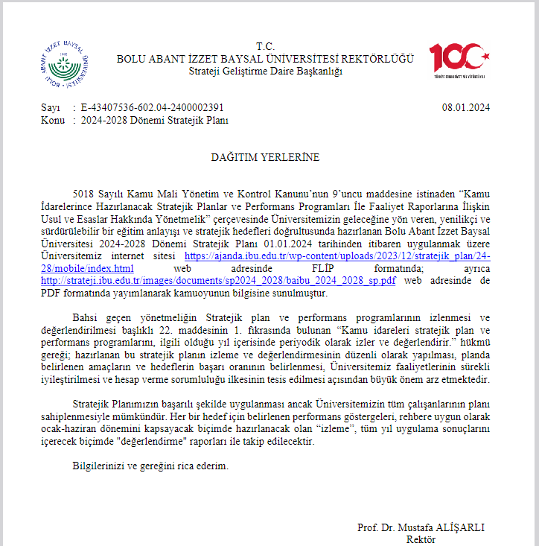
Bolu Abant İzzet Baysal Üniversitesi 2024-2028 Stratejik Planı
https://strateji.ibu.edu.tr/tr/page/stratejik-planlar/9521
Üniversitemizin 4. stratejik planı 2024-2028 yıllarını kapsayacak şekilde Üniversitemiz üst yönetimi, idari ve akademik personelimiz, öğrencilerimiz ve diğer paydaşlarımızla birlikte katılımcı bir anlayışla hazırlanmış ve
01.01.2024 tarihinde yürürlüğe girmiştir.

Slide 16
Bolu Abant İzzet Baysal Üniversitesi 2024-2028 Stratejik Planı
5 farklı alanda faaliyet gösteren çok sayıda dış paydaşın katılımıyla;
• 5 Amaç,
• 24 Hedef,
•120 Performans Göstergesi
• 104 Risk ve
• 138 Strateji geliştirilerek mevzuata uygun olarak hazırlanmıştır.

Slide 17
2024-2028 Stratejik Planı Amaçlar
Amaç 1 - Eğitim-Öğretim Faaliyetlerinde İyileşmenin Sürekliliğini Sağlamak
Amaç 2 - Kurumun Ar-Ge Kapasitesini Nitelik ve Nicelik Olarak Artırmak.
Amaç 3 - Toplumsal Hizmet Faaliyetlerinin Sayısını ve Kalitesini Artırmak.
Amaç 4 - Nitelikli Yönetişim ve Kurumsal Kapasite Gelişimini Sağlamak.
Amaç 5 - Üniversitenin Faaliyetlerini Birleşmiş Milletler Sürdürülebilir Kalkınma Hedefleri (SKH) Çerçevesinde İyileştirmek.

Slide 18
Üniversitemiz web sayfasında:
https://ajanda.ibu.edu.tr/wp-content/uploads/2023/12/stratejik_plan/24-28/mobile/index.html
Strateji Geliştirme Daire Başkanlığının web sayfasında:
https://strateji.ibu.edu.tr/tr/page/stratejik-planlar/9521
yayımlanmaktadır.

Slide 19
Birimlerimizden Beklentimiz
Hazırlanan 2024 – 2028 Stratejik Planımızdaki bu amaç ve hedeflere ulaşmak için belirlenen alanlarda çalışmalar yaparak Stratejik Planın başarıya ulaşması için katkılar sağlamasıdır.

Slide 20
Teşekkürler.
Strateji Geliştirme Daire Başkanlığı
01 Ağustos 2024

